Slide 1


Maestría en Ciencia de Datos Métodos Estadísticos Multivariados Profª. M.E.T. Rosa Isela Hernández Zamora
Alumna Ma. Luisa Argáez Salcido Matricula 2173261
28 de marzo de 2023 #6

Slide 2
Análisis de Componentes Principales Aplicado a imágenes
Compresión de imágenes

Slide 3

Agenda
Objetivo del proyecto
Objetivo específico
Introducción
Análisis de técnicas multivariada: ACP
Análisis Descriptivo
Conclusiones
Referencias

Slide 4

Objetivo del proyecto
Aplicación de técnica estadística multivariada “Análisis de Componentes Principales” para reducción de dimensionalidad de imágenes.

Slide 5

Objetivo específico
Aplicar un Análisis de Componentes Principales (ACP) para brindar una solución al análisis de imágenes de alta dimensionalidad tal que reduzca la dimensionalidad de las imágenes conservando gran parte de la información de la imagen, reduzca el ruido de las imágenes y reducir el costo computacional.

Slide 6
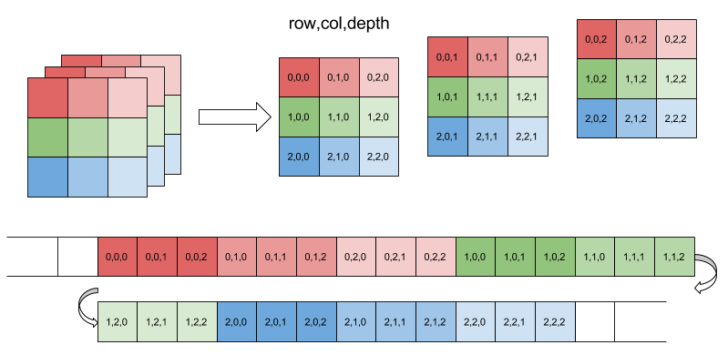
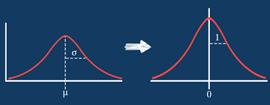
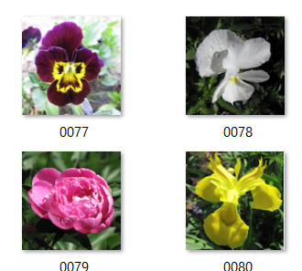
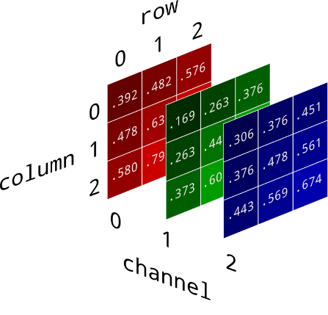
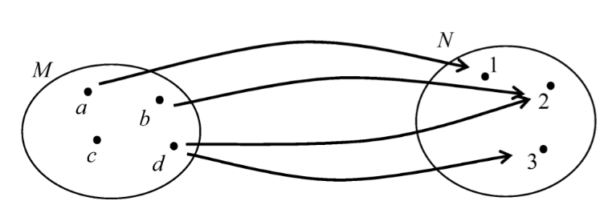
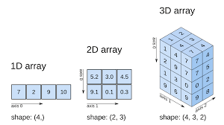

Introducción
¿Qué es el ACP?
Datos: Imágenes
Transformación de datos
Estandarización de los datos
(Arora)(Zafeiriou)
$$M>N$$
Notes:
Representación reconstructiva (también generativa)
Permite la reconstrucción (parcial) de imágenes de entrada (alucinaciones).
es general No está ajustado para una tarea específica.
Permite cerrar el ciclo de retroalimentación, es decir, el procesamiento bidireccional.
Representación discriminatoria
No permite la reconstrucción parcial.
Menos generales. Una tarea particular específica.
Almacena solo la información necesaria para la tarea de decisión.

Slide 7
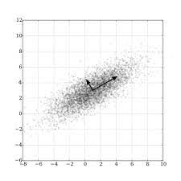
Análisis de técnicas multivariada: ACP
El ACP calcula combinaciones lineales de las variables originales de tal manera que ayuden a representar la variabilidad presente en los datos.
Con unas pocas combinaciones lineales, componentes principales, se entiende la información contenida en los datos (Bishop) (Arora)
Los datos deben tener máxima variabilidad
Pasos del ACP:
Calcular la media
Calcular la covarianza Cov(X,X)
Calcular los eigenvalores y eigenvectores de la matriz de covarianza
Ordenar los eigenvectores conforme a sus eigenvalores en orden decreciente
Elegir los primeros K eigenvectores que serán las nuevas k-dimensiones
Transformar la matriz de datos original de acuerdo a la k-dimensiones

Slide 8
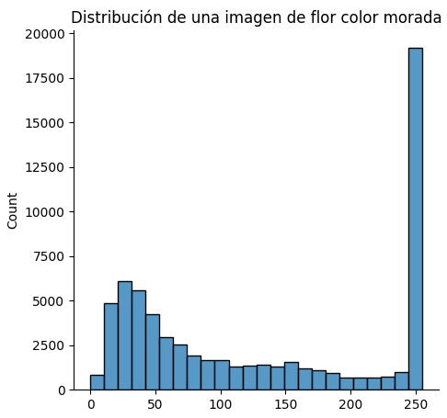
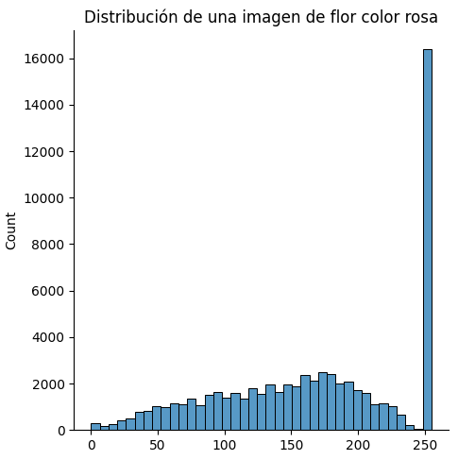
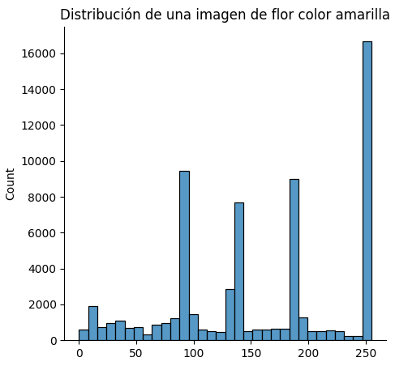
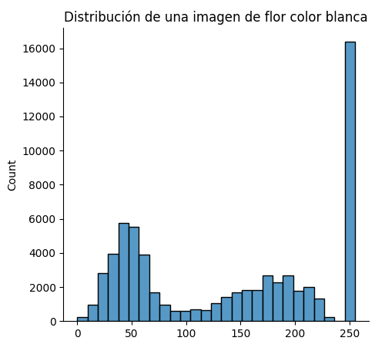
Análisis Descriptivo
1 x 65536
128x128x4
128x128x4
128x128x4
128x128x4
(numpy)

Slide 9
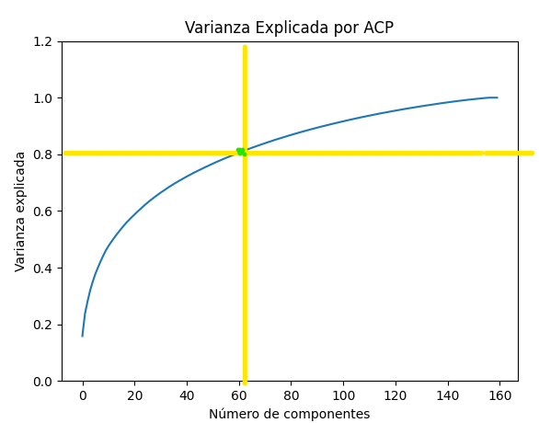
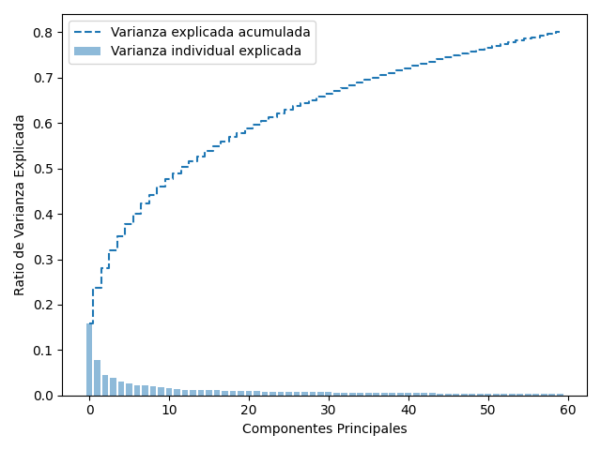
Análisis de técnicas multivariada: ACP

Slide 10
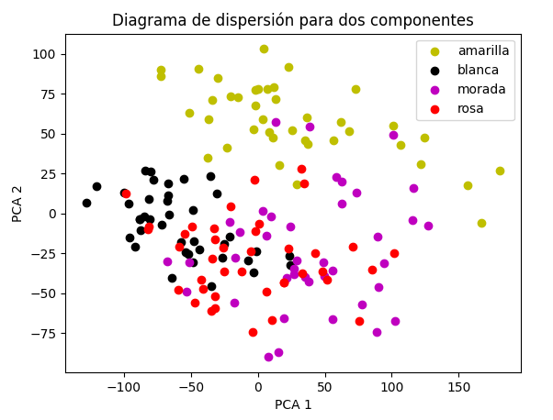
Análisis de técnicas multivariada: ACP

Slide 11
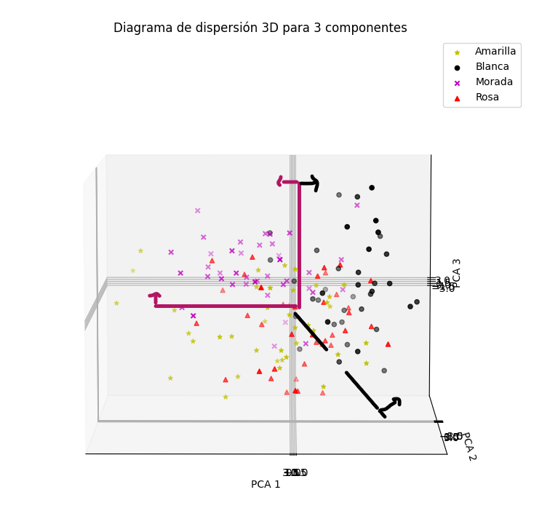
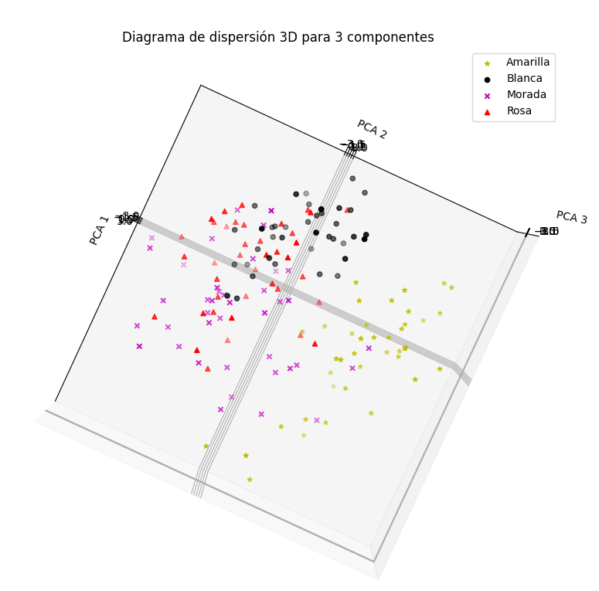
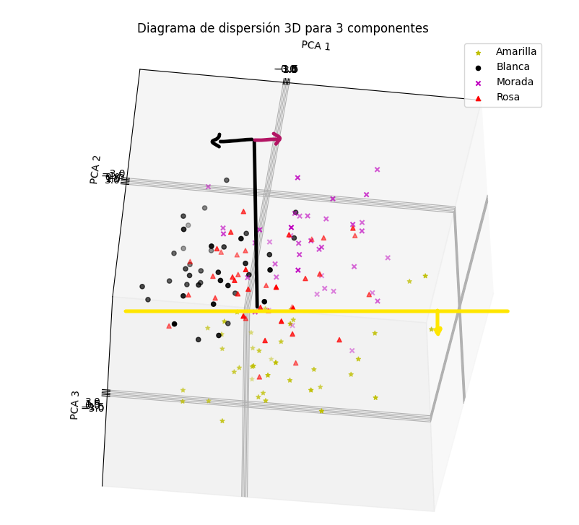
Análisis de técnicas multivariada: ACP

Slide 12
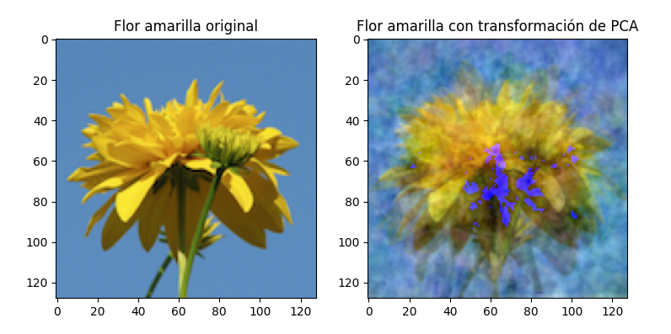
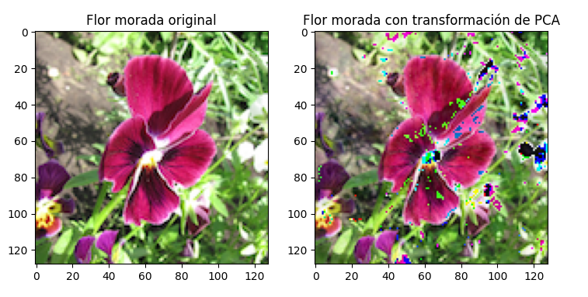
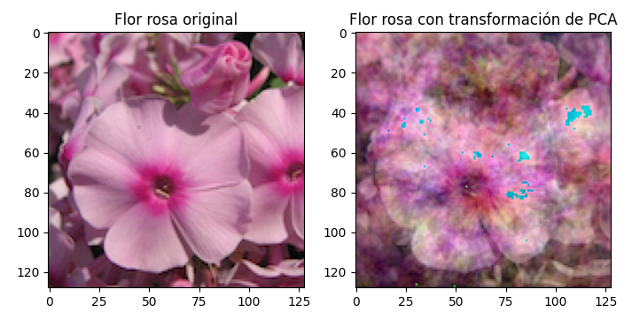
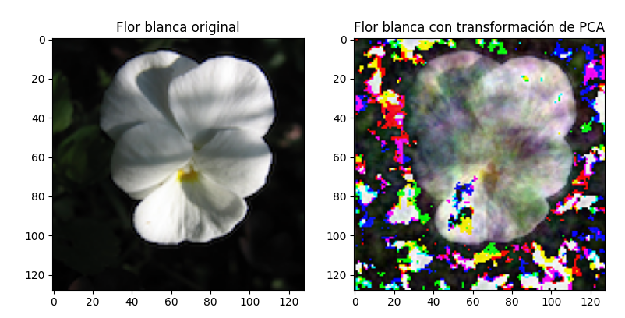
Análisis de técnicas multivariada: ACP
De 65,536 columnas
a 60 columnas
(Arora)(Zafeiriou)

Slide 13
Conclusiones
Se realizo el análisis de componentes principales en donde se eligieron los primeros 60 componentes principales que representaron el 80% de la varianza. Se concluye que a pesar de que se paso de una dimensión de 65,536 columnas a 60 columnas se conservo bastante información que además muestra suficiente separabilidad entre las clases, exceptuando el grupo de flores rosas que se encuentra en intermedio entre las flores blancas y moradas.
ACP se puede catalogar como un preprocesamiento de imágenes, el cual puede dar pie a utilizar un algoritmo de aprendizaje máquina para clasificar imágenes de flores u otro tipo de clases. Se supone que el algoritmo tendría buen rendimiento ya que si hay separabilidad visualmente entre los grupos. En tercer lugar el costo computacional se ve afectado positivamente ya que en vez de procesar imágenes tan grandes solo tendría que procesar la transformación de la imagen bajo el ACP.
Opinión personal. Esta técnica me ha ayuda más en imágenes que en datos tabulares para el preprocesamiento de imágenes .
Notes:
se partio de un conjunto de 160 imágenes, el cual contiene cuatro grupos de 40 imágenes cada uno de color amarillo, blanco, morado y rosa. Se realizo un análisis descriptivo de variables en el cual se concluyo que cada grupo tenia un histograma diferente. Despues de transformar la matriz de tres dimensiones a un vector para cada una de las variables, se estandarizo y

Slide 14
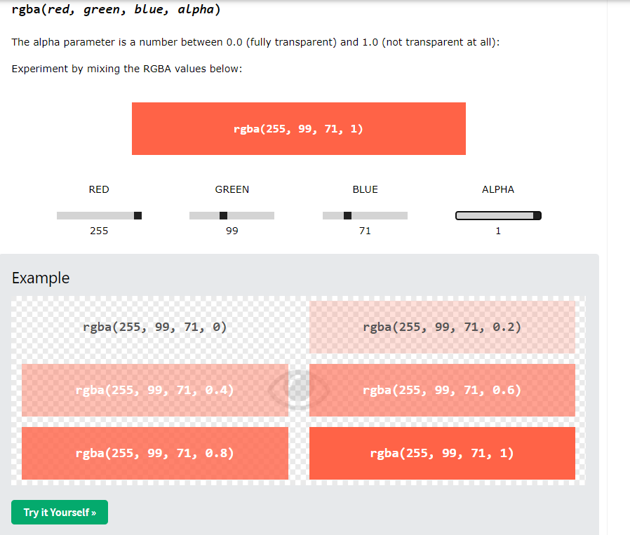
Ejemplo interactivo
https://www.w3schools.com/css/css_colors_rgb.asp

Slide 15
Referencias
[Arora] Arora, R. Applying pca on mnist dataset. Available: https://www.codingninjas.com/codestudio/library/applying-pca-on-mnist-dataset
(numpy)Harris, C. R., Millman, K. J., van der Walt, S. J., Gommers, R., Virtanen, P., Cournapeau, D., Wieser, E., Taylor, J., Berg, S., Smith, N. J., Kern, R., Picus, M., Hoyer, S., van Kerkwijk, M. H., Brett, M., Haldane, A., del Río, J. F., Wiebe, M., Peterson, P., Gérard-Marchant, P., Sheppard, K., Reddy, T., Weckesser, W., Abbasi, H., Gohlke, C., and Oliphant, T. E. (2020). Array programming with NumPy. Nature, 585(7825):357–362. [Sanagapati] Sanagapati, P. Images dataset.
(Zafeiriou)Zafeiriou, D. S. (2015). Notes on Implementation of Component Analysis Techniques. Notes on Implementation of Component Analysis Techniques
(Bishop) MLA. Bishop, Christopher M. Pattern Recognition and Machine Learning. New York :Springer, 2006.
(Shankarmsy) Shankarmsy, «Github,» [En línea]. Available: https://shankarmsy.github.io/posts/pca-sklearn.html. [Último acceso: 28 03 2023].

